Slide 1
Projektleíró
Soros monitor
2024.09.11

Slide 2
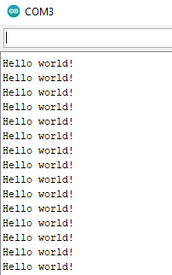
Soros monitor teszt kód:
Kiírja a soros monitorra hogy: Hello world!
void setup() {
Serial.begin(9600);
}
void loop() {
Serial.println("Hello world!");
delay(1000);
}

Slide 3
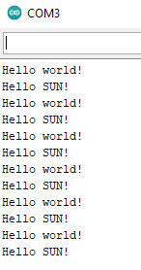
Soros monitor ciklus:
Váltakozva kiírja a megadott szavakat
void setup() {
Serial.begin(9600);
}
void loop() {
Serial.println("Hello world!");
delay(1000);
Serial.println("Hello SUN!");
delay(900);
}

Slide 4
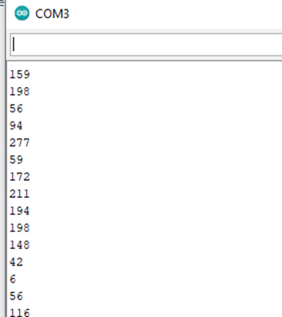
Soros monitor random számok
A megadott számok között kiír egy random számot
long randNumber;
void setup() {
Serial.begin(9600);
randomSeed(analogRead(0));
}
void loop() {
// random szamot ir ki 0 - 300 ig
randNumber = random(301);
Serial.println(randNumber);
delay(500);
}}

